Slide 1
基于知识图谱的问答系统简介
报告人：何荞至

Slide 2
主要内容 Contents
1、问答系统
2、解决方案
3、结果

Slide 3
1. Question Answering System
开放性问题
刘德华是谁
天为什么是蓝的
西红柿炒鸡蛋怎么做
封闭性问题
简洁、准确、误触发性低
刘德华的妻子是谁
西游记是谁写的
姚明有多高

Slide 4
1. Question Answering System
解决方案
信息检索方式
Query
valid query
Corpus or KG
candidate answers
fine-grained detection heuristics
(Kolomiyets and Moens, 2011; Unger et al., 2012; Yao and Van Durme, 2014)
Answer

Slide 5
Query parsing
NER
Entity Linking
Query
Word Segmentation
keyword extraction
Similarity
KG
Answer
Temple
QA corpus

Slide 6
2. Knowledge Graph（1/6）
知识图谱（Knowledge Graph），起源于Google Knowledge Graph。其本质上是一种语义网络，网络中的节点代表实体，边代表实体之间的不同语义关系。
174cm
身高
刘德华
妻子
朱丽倩
华仔
别名
代表作品
生日
朋友
1961年9月27日
暗战
主演
上映时间
刘青云
1999年9月23日

Slide 7
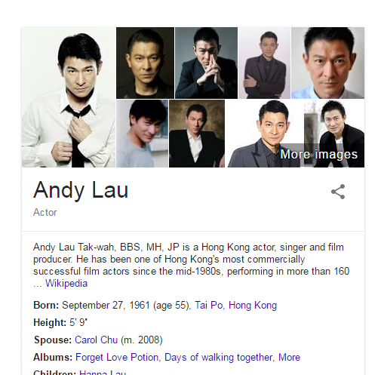
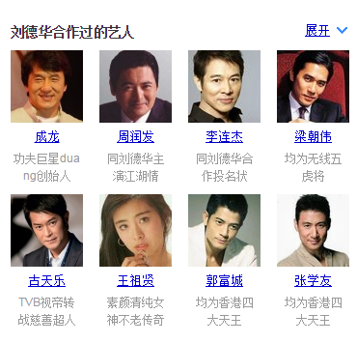
2. Knowledge Graph（1/6）
应用

Slide 8
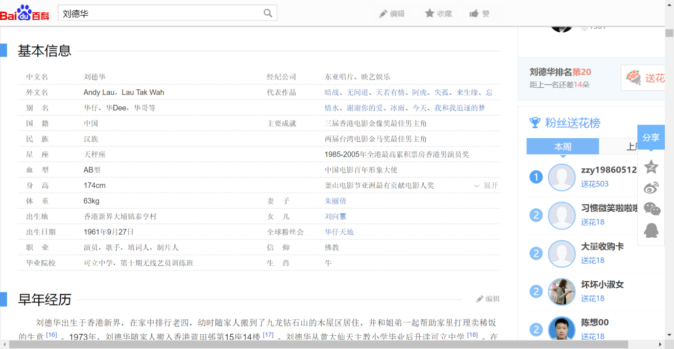
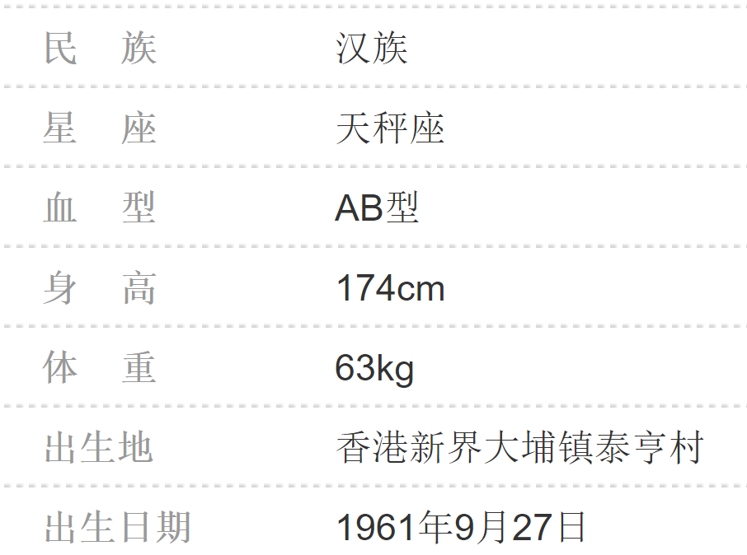
2. Knowledge Graph （2/6）
数据来源

Slide 9
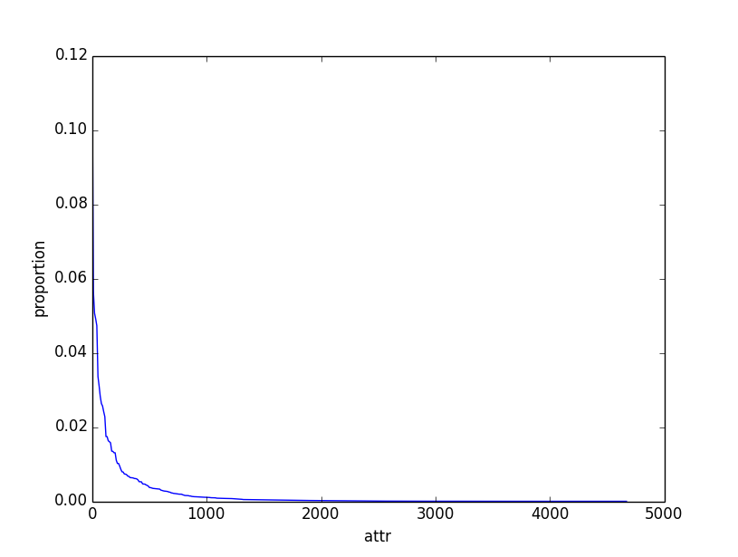
2. Knowledge Graph （3/6）
百科资源 | 集群规模 | 用时
4297885 | 8台服务器 | 2小时
实体数量 | 属性数量 | 值数量
4184675 | 4711 | 18762369

Slide 10
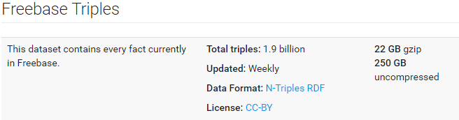
2. Knowledge Graph （4/6）
Freebase
But:
The Freebase API will be completely shut-down on Aug 31 2016

Slide 11
2. Knowledge Graph （5/6）
Baidu KG
【已有】涵盖了五十个领域，4.6亿实体与79亿的知识条目数
包括：人物、旅游、百科、电影、人物关系、电视剧…….
【新建】新建项目、数据抽取、数据清洗、数据融合、数据建库
支持格式： JSON 请求方式： POST
查询Query：
g.query().has('name',MATCH,'刘德华').with('*')

Slide 12
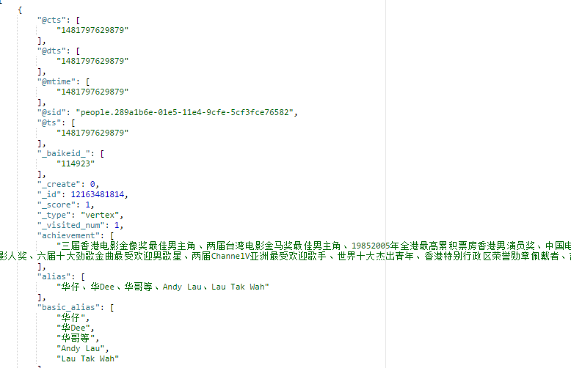
2. Knowledge Graph （6/6）

Slide 13
3. Auto Temple extraction（1/3）
QA corpus
Question：
刘德华有多高
Answer：
跟撒贝宁一边高。
刘德华身高是174cm
百度百科上是174其实没有174也就171 172

Slide 14
3. Auto Temple extraction （2/3）
algorithm
对问答语料中的问题命名实体识别
以命名实体识别结果作为句子的实体并作为Key，进行Map操作
在Reduce端根据问题中的实体以及知识图谱信息对答案语句进行分析，如果匹配到相应的实体属性值则将问题作为可能的模板
将待选模板去停用词以及归一化
统计待选模板出现频次并排序
筛选出query模板

Slide 15
3. Auto Temple extraction （3/3）
problem
原始模板数量达到1.3万
最终留下模板数量为3154个
易误触发模板ID | 模板 | 对应属性
100001 | {entity}是什么时间 | 年代
100002 | {entity}在哪？ | 所属地点
100003 | {entity}成立时间 | 时间
100004 | {entity}在哪拍的？ | 拍摄地点
… | … | …
错误模板ID | 模板 | 对应属性
100001 | {entity}身高多少，谢谢 | 身高
100002 | {entity}是甲等医院吗？ | 医院等级
100003 | ${entity}历史上第一位法老王是哪一位 | 最高统治者
100004 | {entity}是橡胶做的吗 | 主要材质
… | … | …

Slide 16
4. Query parsing
Word Segmentation
(加入Knowledge Graph中的Entity作为词典)
NER+Entity Linking->Entity
KeyWord Extraction
Entity Linking:
根据NER结果搜寻所有可能Entity，并对搜寻到的Entity排序

Slide 17
Query parsing
NER
Entity Linking
Query
Word Segmentation
keyword extraction
Similarity
KG
Answer
Temple
QA corpus

Slide 18
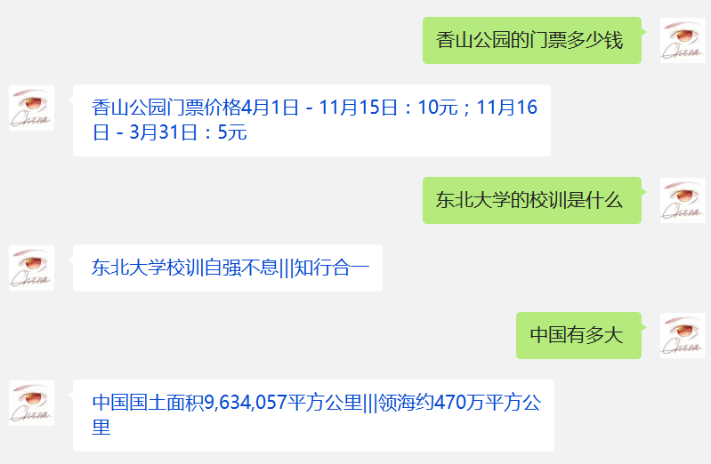
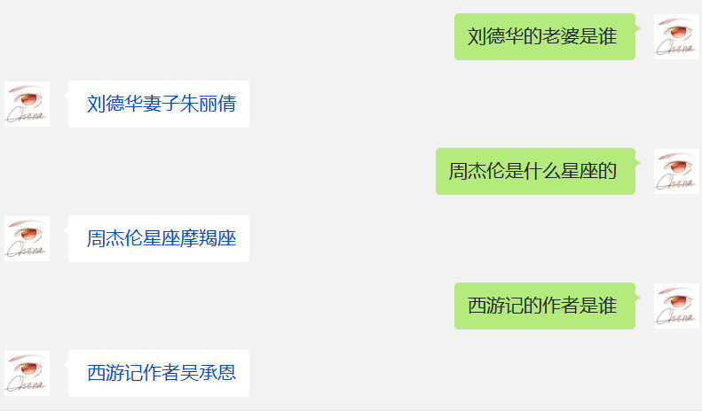
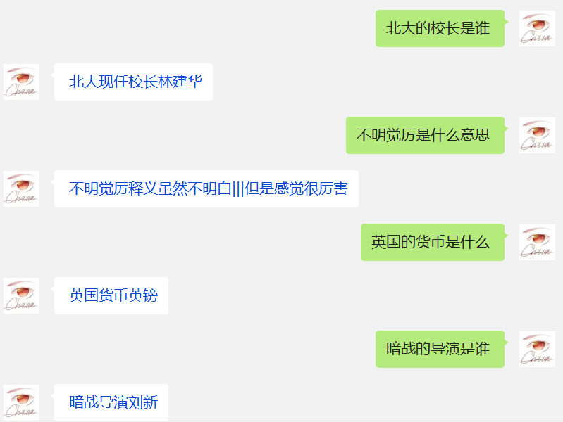
结果展示

Slide 19
Query parsing
NER
Entity Linking
Query
Word Segmentation
keyword extraction
CNN
KG
Answer
QA corpus

Slide 20
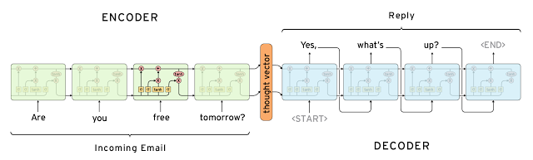

5.ChatBot
http://120.27.94.192:8082/
你还在吗
你在干嘛
你在哪
呵呵
哈哈
今天天气怎么样
你能干什么
……

Slide 21
5.Conclusion
问答系统可以融入当前对话系统中，回答常识性知识
娱乐（明星身高、体重、星座）
当前热门（新上映电影等）
ChatBot加入目前对话系统，intent（闲聊）

Slide 22
谢谢
Thanks
谢谢聆听

